Slide 1
Портфолио
Конищева Максима Николаевича
Ученика 1 «З» класса
Классный руководитель: Калабина Татьяна Кронидовна

Slide 2
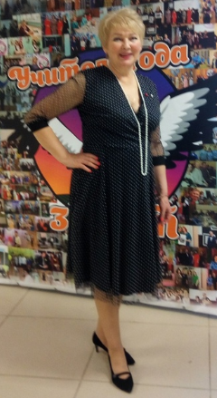
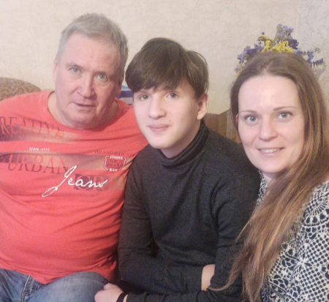
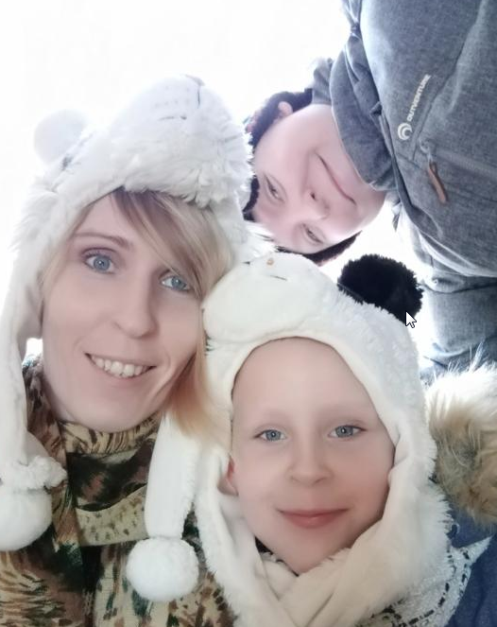
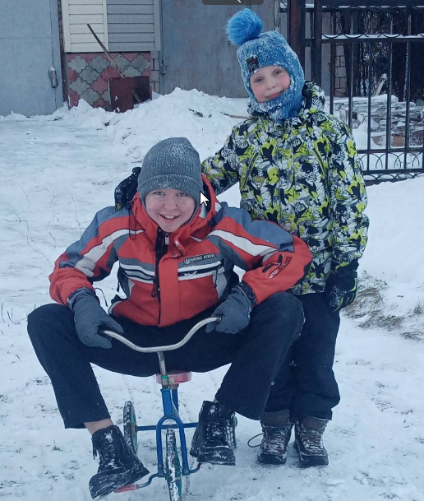
Моя семья
Я самый младший в семье. Мы с мамой, когда куда то идем, обращаем внимание на разные природные явления. С папой мы любим дразнить друг друга и меряться силой. А Андрей, мой старший брат, помогает мне с компьютером. Когда мы приезжаем к бабушке Люде, она нас очень вкусно кормит. Мой дедушка Игорь любит шутить , а еще проверять , кто из нас сильней. Моя тётя Оля угощает меня орешками.

Slide 3
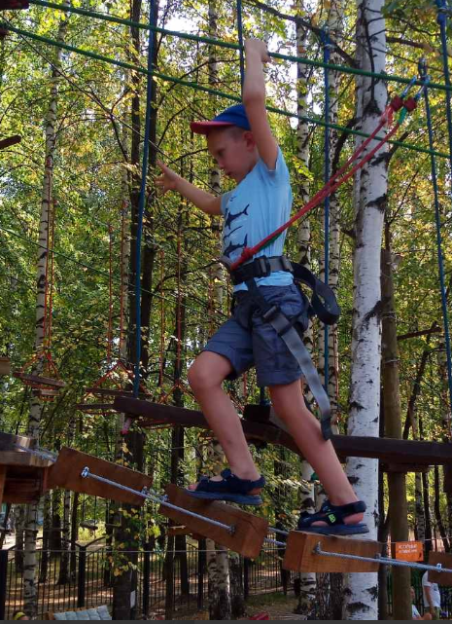
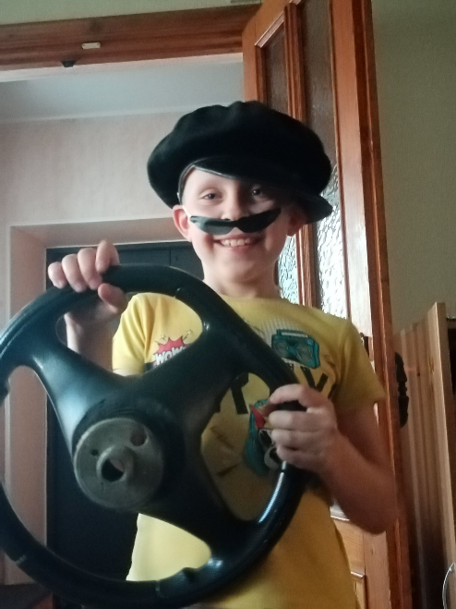
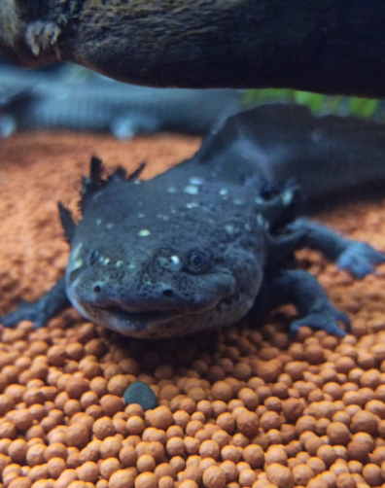
Мои увлечения
Я люблю аксолотлей, смотрю о них видео. Очень люблю лазать по всяким природным штукам, по спортивным и детским площадкам и в парках. Нравится переодеваться в игровые костюмы. Так же я занимаюсь плаванием. Еще изучаю алфавиты. Люблю рисовать разные картинки, лепить из пластилина

Slide 4
Моя учеба
Я люблю участовать в олимпиадах и конкурсах, а мой любимый предмет это окружающий мир

Slide 5
Моя общественная работа
Мы с братом собирали макулатуру в течении всего года. Много неполучившихся рисунков и надписей туда попало. На двоих у нас получилось 41 кг бумаги. Раньше мы просто сжигали. Теперь я знаю , что можно сдавать такую бумагу на переработку

Slide 6
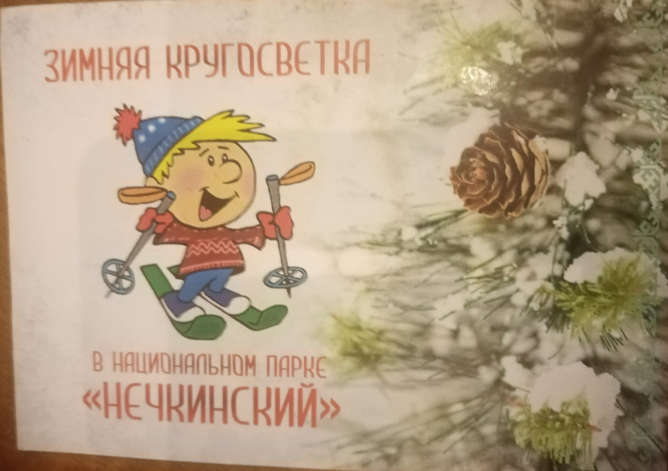
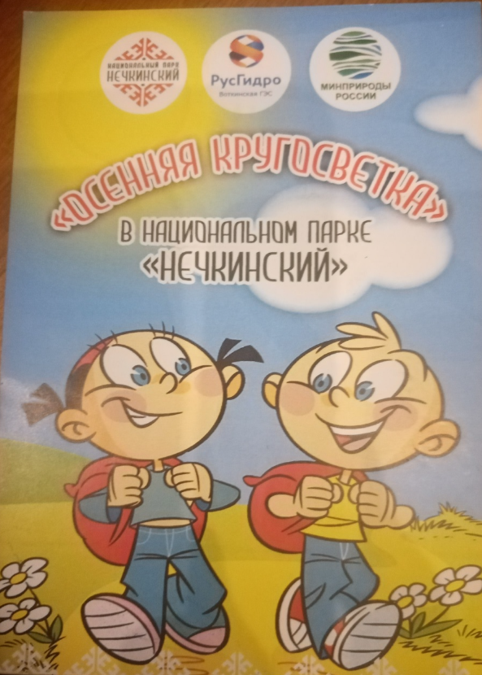
С мамой мы каждый год участвуем в Нечкинской кругосветке. В этом году мы ходили зимой вместе с клубом «Этот удивительный мир». Я сам мог почитать плакаты про животных. И поучаствовал в викторине и получил конфету

Slide 7
Мое творчество

Slide 12
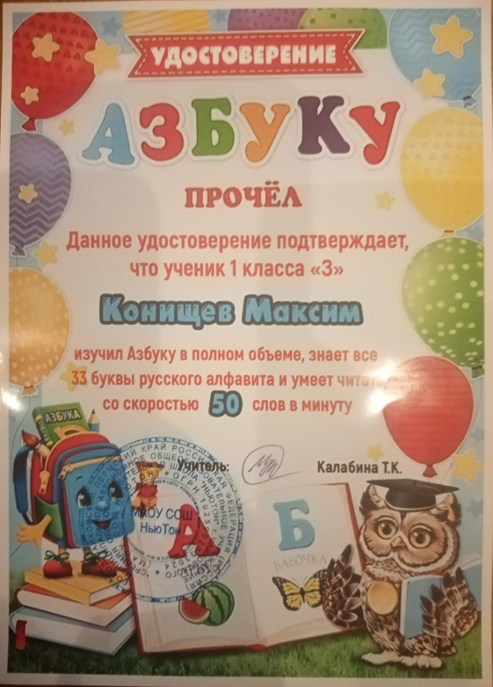
Мои достижения
Я теперь читаю со скоростью 50 слов в минуту
В этом году я наконец-то научился плавать!!! Без нарукавников, без круга и вообще без какой -либо поддержки.
Узнал о существовании разных алфавитов. И выучил русский, английский, латинский и казахский алфавиты. А еще я могу все их написать, нарисовать и вылепить в пластилине. Что проделывал и не раз!

Slide 13
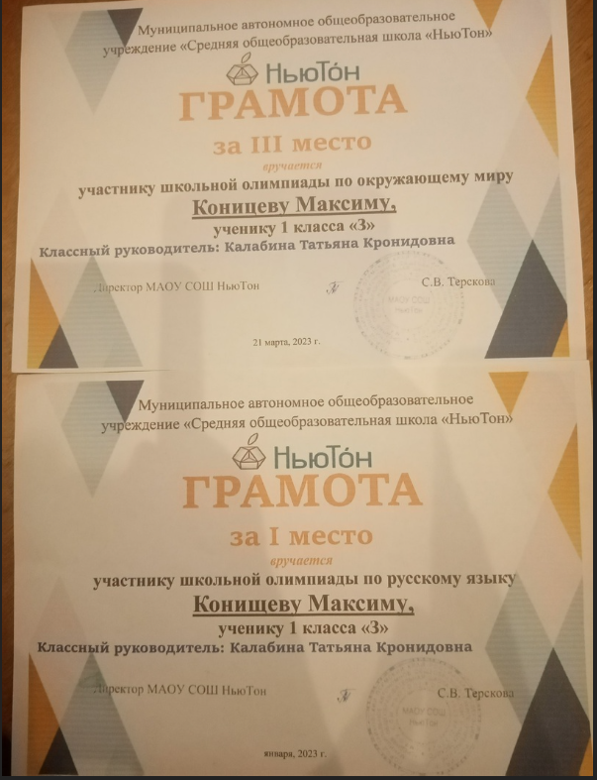
Я участвовал в классных и школьных олимпиадах по разным предметам. По русскому языку занял 1 место среди первых классов, а по окружающему миру - 3

Slide 14
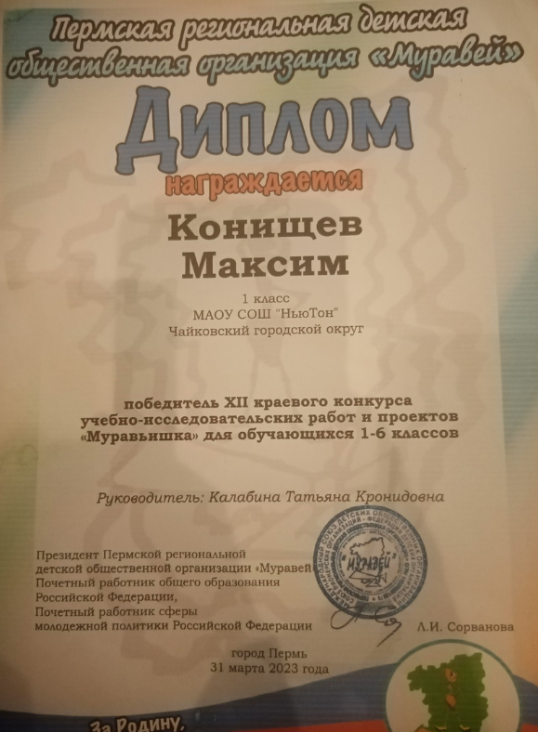
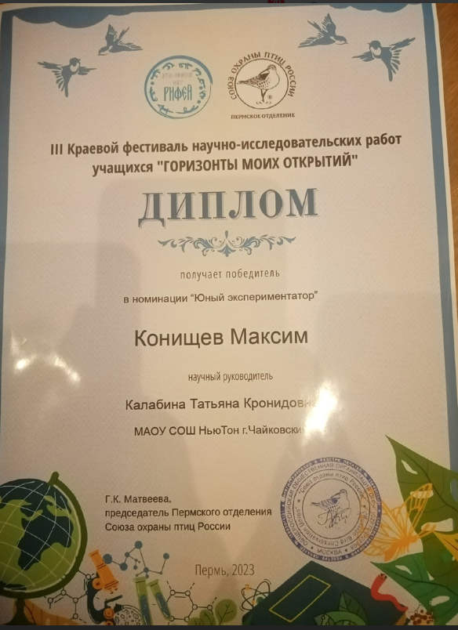
В этом году я сделал свою первую исследовательскую работу. Выступил с ней в школе, меня рекомендовали на городскую конференцию. Там я не занял место, зато принял участие в краевом фестивале исследовательских работ в г. Пермь.

Slide 15
Отзывы и пожелания

Slide 16
Содержание
Портфолио
Моя семья
Мои увлечения
Моя учеба
Моя общественная работа
Мое творчество
Мои впечатления
Мои достижения
Отзывы и пожелания

